Slide 1

横浜市
ジェンダーすごろくワークルールブック
横浜市市民局国際平和・ダイバーシティ推進課
令和８年５月作成

Slide 2
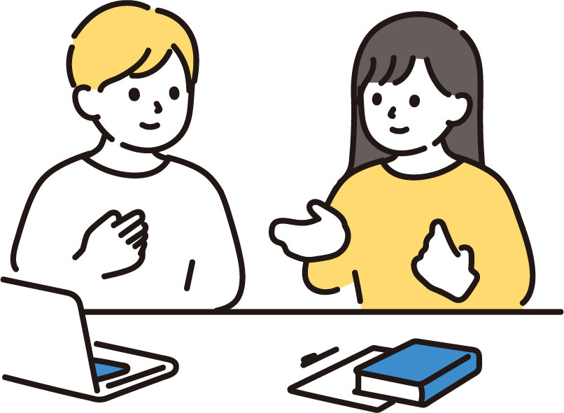
もくじ
１ 楽しみながら♪気づく・知る・語り合うジェンダーすごろく---------1
２ すごろくワークとは-------------------------------------------------２
３ ジェンダーすごろく台紙--------------------------------------------３
４ 準備（用意するもの）-----------------------------------------------４
５ ジェンダーすごろくの進め方----------------------------------------５
・ルール------------------------------------------------------------５
・ファシリテーターによる進行・ファシリテートのワンポイント---６
・タイムテーブル例-------------------------------------------------７
６ ジェンダーすごろくのダウンロード方法 ----------------------------８
あらゆる世代の毎日の暮らしの中に、隠れていたりぶつかったりしている
”ジェンダー””男女共同参画”というキーワード。
いろいろな場でいろいろな人達が《自分事として考える》を真ん中に、気づく、知る、語り合うことを大切に、市民と横浜市の協働で作成した対話ツール「ジェンダーすごろく」が拡がることを願って、ルールブックが誕生しました！

Slide 3
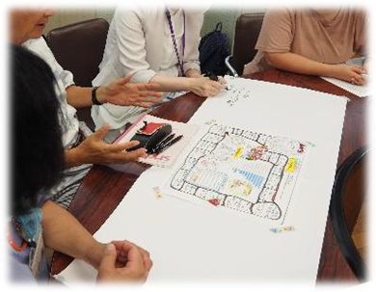
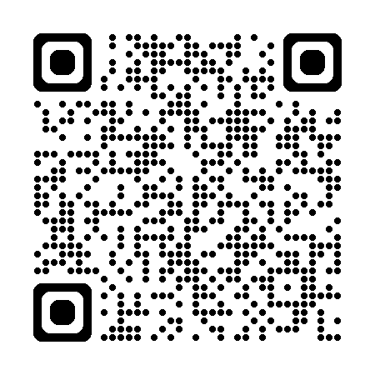
１ . 楽しみながら♪気づく・知る・語り合う ジェンダーすごろく
横浜市では、「性別にかかわらず誰もが多様な生き方を選択できる都市」を目指し、
性別役割分担意識を解消し、ジェンダーに関する理解を深めるためのツール
「ジェンダーすごろく」を、一般社団法人ラシク０４５とNPO法人まち×学生プロジェクトplusと作成しました。
すごろくを使うと、立場や世代が違う人とも、自然に対話が広がります！
楽しみながら「気づく、知る、語り合う」きっかけづくりに最適です。ぜひ、職場や施設の人権研修など、様々な場面でご活用ください。
地域防災拠点や施設職員、市職員の人権研修などでも
幅広く活用されています！
＼受講者からのお声／
・世代や立場が違う人たちとも交流できる良い手法だと思った！
・ジェンダーについてこんなに盛り上がれるとは驚きだった！
・子育て支援拠点のスタッフの会議やプレパパ・ママ向けのプログラムにも活用したい！
一般社団法人ラシク０４５
主に横浜市内で、さまざまな分野で活動する団体・個人によるネットワーキング法人。「オモシロイ」をまん中に共通するテーマで企画開催等を行っています mail: rashiku045@gmail.com
HPは
こちら
1

Slide 4
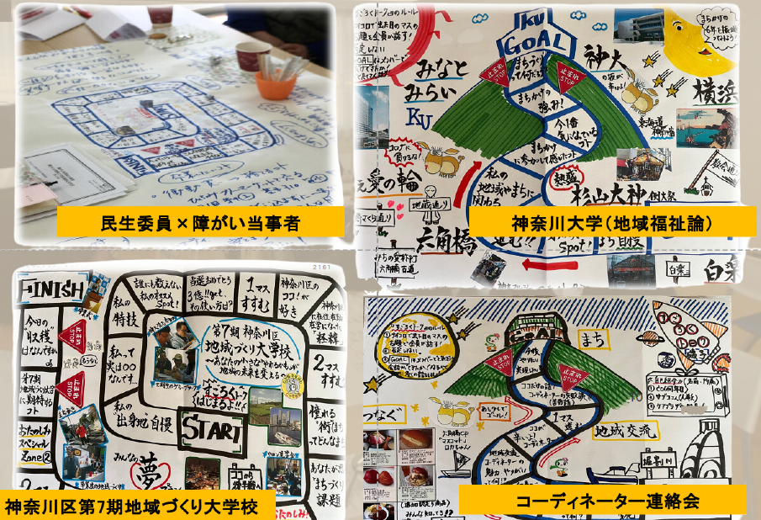
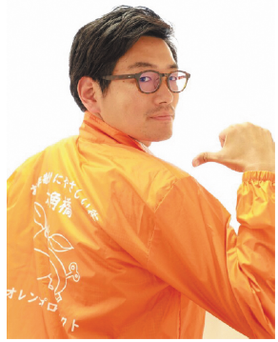
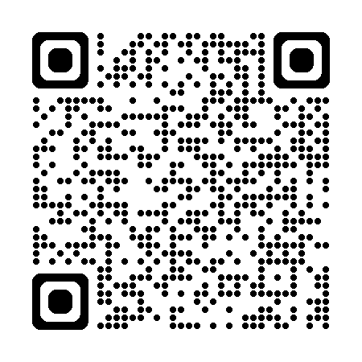
２.すごろくワークとは
初対面の人や立場・世代が違う相手といきなり重いテーマを話すのは不安なもの。
そこで生まれたのが、昔あそびをヒントにした 「すごろくワーク」 です。
サイコロでお題が決まる“ゲーム性”があるため、参加者のやらされ感・言わされ感を軽減し、誰でも気軽に参加できます。
また、マス目のお題を調整すれば、事業の振り返り・関係づくりなどにも応用可能。
立場の違いを越えて、自然に対話が生まれる工夫が詰まったワークです。
この手法を考案したのは、NPO法人まち×学生プロジェクトp
初対面の人や立場・世代が違う相手と、いきなり日頃話題にすることが少ないテーマを話すのは不安なもの。
そこで生まれたのが、昔あそびをヒントにしたファシリテーションが「すごろくワーク」です。サイコロでお題が決まるゲーム性があるため、参加者のやらされ感・言わされ感を軽減し、誰でも気軽に参加できます。
また、マス目のお題を調整すれば、事業の振り返りや関係づくりなど応用可能！立場の違いを超えて、自然に対話が生まれる工夫が詰まったワークです。
この手法を考案したのは、NPO法人まち×学生プロジェクトplusの原島さんです。
NPO法人まち×学生プロジェクトplus
常務理事 原島隆行氏
学生、自治会、商店街等、世代や分野を超えたつながりをうみだす「すごろくワーク」の創案者
すごろくワークについてのお問合せはこちらまで
NPO法人まち×学生プロジェクトplus 横浜市神奈川区六角橋六丁目２８-２９
メール：mati00gakusei.plus@gmail.com
HPは
こちら
2

Slide 5
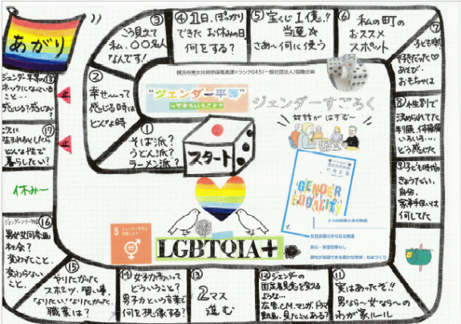
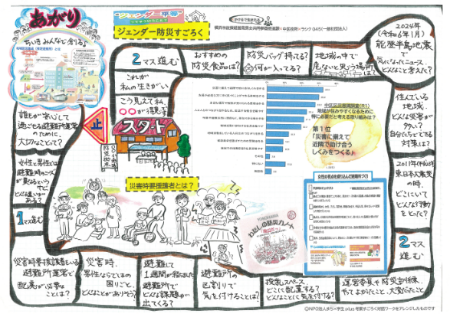

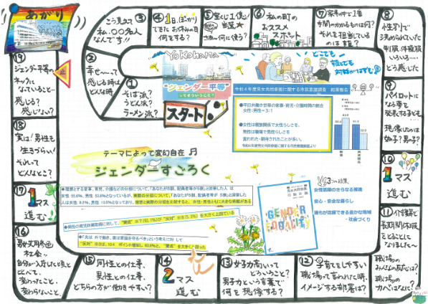
３.ジェンダーすごろく台紙
テーマにそってすごろくを選びます！
１ ジェンダーすごろく
２ 防災版ジェンダーすごろく
３ 職場版ジェンダーすごろく
４ 子育て版ジェンダーすごろく
3

Slide 6

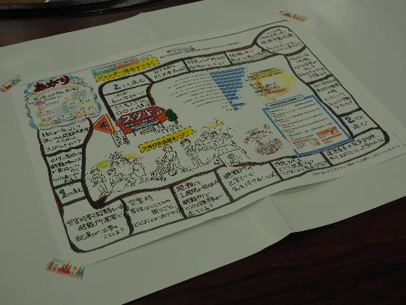
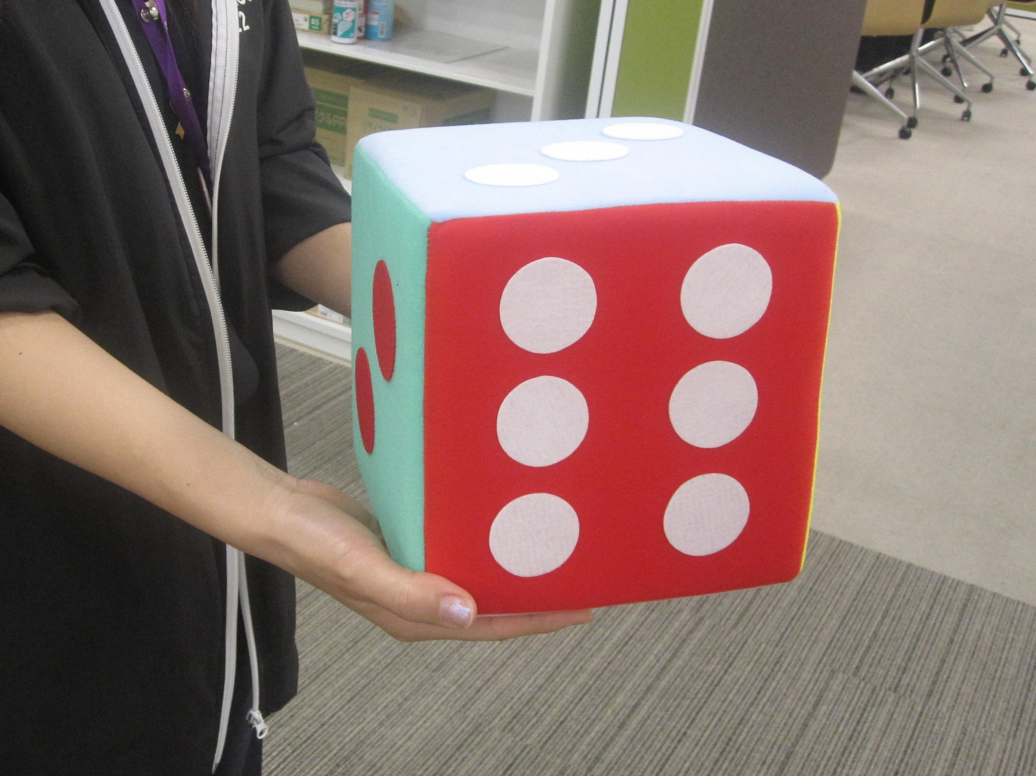
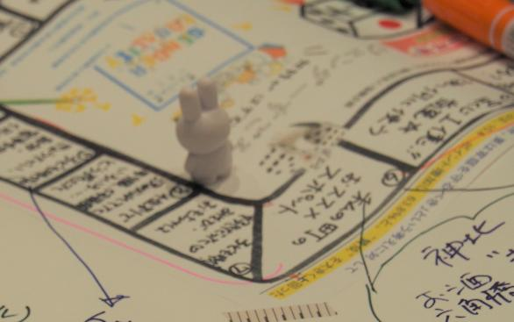
４ .準備
用意するもの
・サイコロ（会場で１つ）
・ジェンダーすごろく台紙（１枚×グループ）
・模造紙（１枚×グループ）
・太目のカラーマジック（１セット×グループ）
・すごろくのコマ（１つ×グループ：進行管理用）
１ ４名～５名のグループ席をつくります。
２ すごろく台紙をA3判横の用紙に印刷し、模造紙の中央に貼ります。
３ 各テーブルに、すごろく・マジック・コマを用意します。
＼大きいサイコロだと盛り上がる！／
＼すごろくのコマを用意すると、
どこまで進んだかわかりやすい！／
4

Slide 7
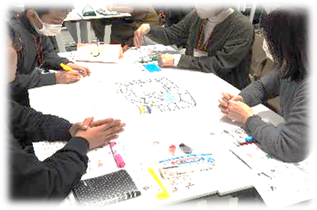
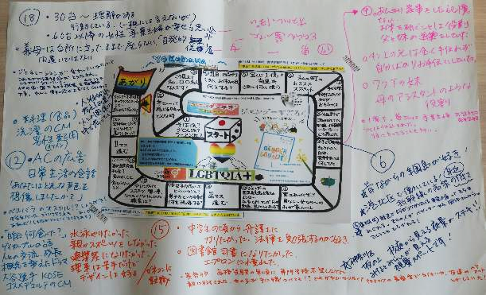
５ .ジェンダーすごろくの進め方
ルール
・１グループは４～５人で編成します。
・会場全体で１つのサイコロを使用し、出た目のお題を各グループ全員で話します。全員が話し終えたら、総合ファシリテーター（詳細は次頁参照）に指定された方がサイコロをふり、次のお題に移ります。
・メンバーがそれぞれ好きな色のマジックを使い、話した内容はそのマスの近くにある模造紙に書き、意見を見える化します。
・「止」マスは通過せず、必ずそのお題を話します。
・ナマケモノ（動物）のイラストのマス目に当たったら、ゴール以外の好きなマスにスキップできます。
・どんな意見も否定しないでかならず聞き合いましょう。
・ゴール後には、盛り上がったテーマ・気づき・感想を各グループで発表し、グループ間で意見を共有しましょう。
5

Slide 8

５ .ジェンダーすごろくの進め方
ファシリテーターによる進行
・総合ファシリテーターを１名決め、全体進行・時間管理・サイコロを振る人の指名を担当します。
・各グループにもファシリテーターを１名置き、トークが円滑に進むようにします。
・発言者が次の人の記録をしたり、自分で書くなど、記録方法をグループで決めて見える化します。
すごろくワークファシリテートのワンポイント！
「すごろく」という誰もが一度は遊んだことのあるゲームを活用しているため世代や立場を越えて"楽しく""誰もが""気軽に"参加できるツールです。
大きなサイコロを使用したり、サイコロを振る人にインタビューをしたりと会場全員で楽しむ雰囲気を作ること！（これが一番！！）楽しみながら自然と話せる雰囲気づくりがファシリテーションのポイントです。さらにマス目の配置や問いの作り方などを工夫する事でさまざまな場面で楽しみながら対話が進むツールになります！是非、体験してみてください。
6

Slide 9

６.ジェンダーすごろくの進め方
EXAMPLE
タイムテーブル例
内容 | 所要時間
ジェンダーすごろくルール説明 | ５分
ジェンダーすごろくワークをやってみよう | 50分
ゴール後に、全グループで気づき・感想を共有 | ５分
☞ルールの説明の前に、ジェンダーについて理解を深める講義を入れるとさらに効果的！ホームページに参考資料を掲載していますので、ご活用ください。
7

Slide 10
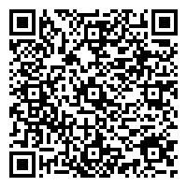
７.ジェンダーすごろくのダウンロード方法
各施設での講座や、職場における周知啓発等にご利用いただける研修教材を提供しています。
対象者や利用目的にあわせて、一部設問を変えてをご利用いただくことも可能です。
１ 右の二次元コードまたは下のアドレスから横浜市電子申請・届出システムで、
代表者が簡単なアンケートを送付します。
２ 事務局からジェンダーすごろくの台紙をメールでお送りします
（※１の送付から１週間過ぎても連絡がない場合は、下記連絡先までお電話にてご連絡ください。）
【申し込みフォーム】
https://shinsei.city.yokohama.lg.jp/cu/141003/ea/residents/procedures/apply/a06cda57-d540-4da0-842e-5e66ee0db57a/start
※当プログラムの注意事項
・営利目的でない限り、施設の講座などにもご自由にご利用いただけますが、実施前にアンケートの
提出をお願いします。
・ご利用、掲載の際は、すごろくの台紙内に「出典：ジェンダーすごろく（横浜市市民局国際平和・
ダイバーシティ推進課制作）と明記してください。
・研修資料に掲載の情報は作成当時のものです。
問い合わせ先
8
横浜市市民局国際平和・ダイバーシティ推進課
✉ sh-danjo@city.yokohama.lg.jp ☎ 045-671-2017

